Slide 2
Сословный быт российского общества в XVIII веке

Slide 3
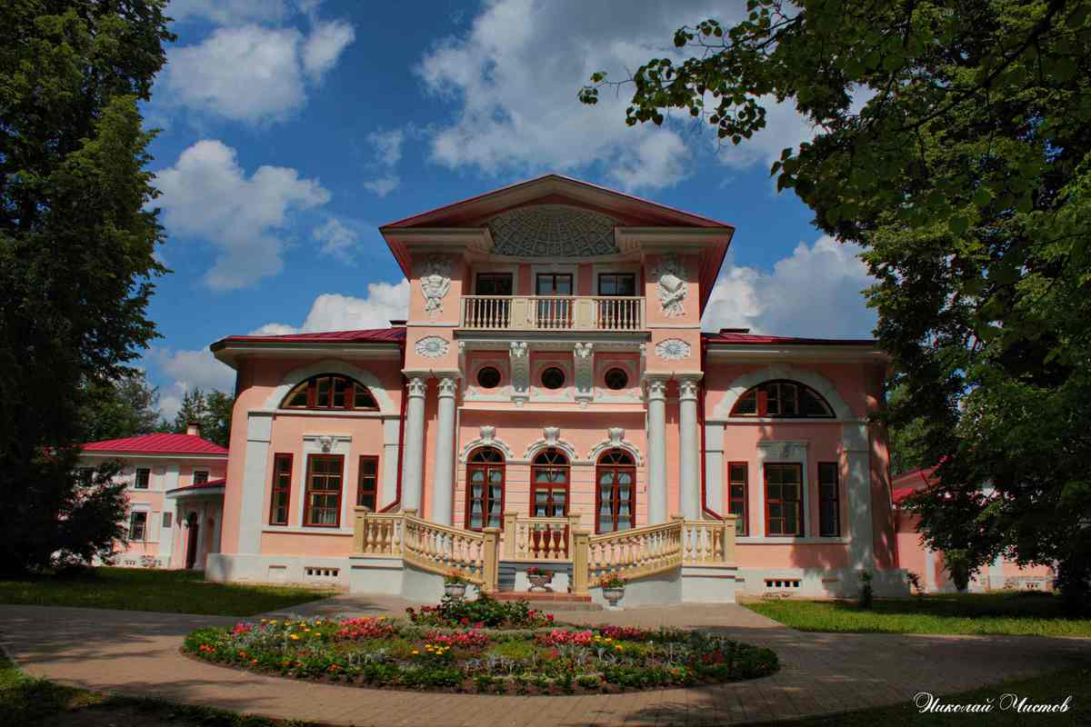

Slide 4
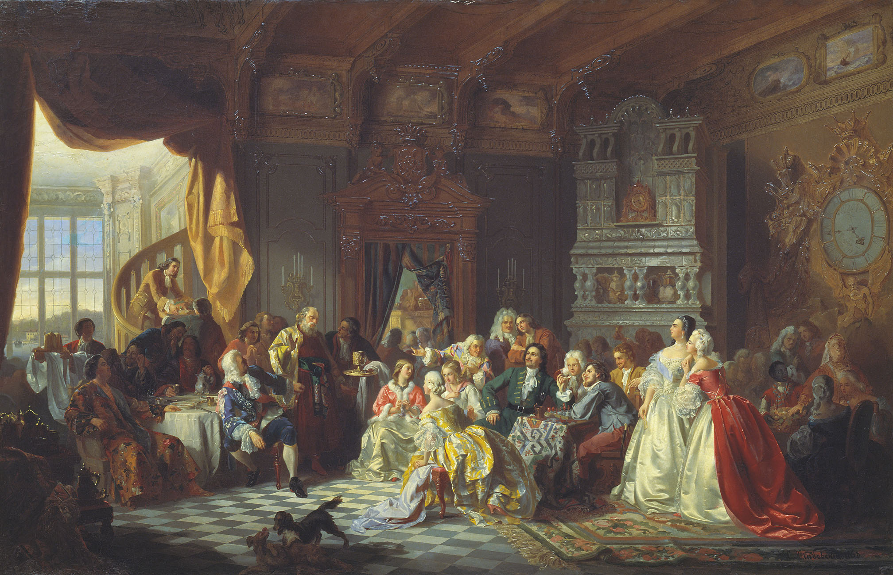

Slide 5
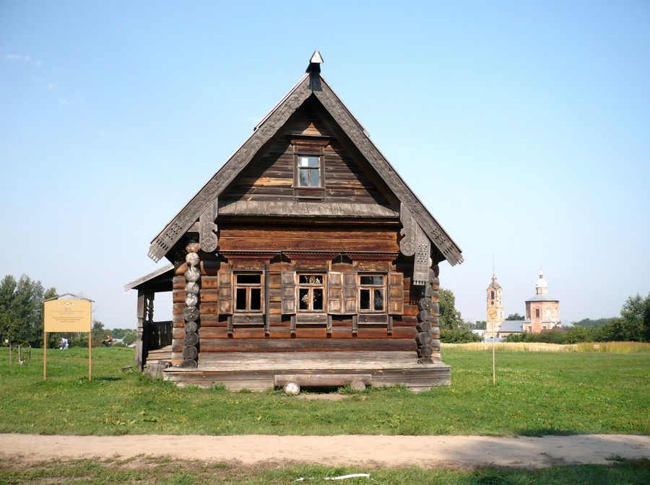

Slide 6
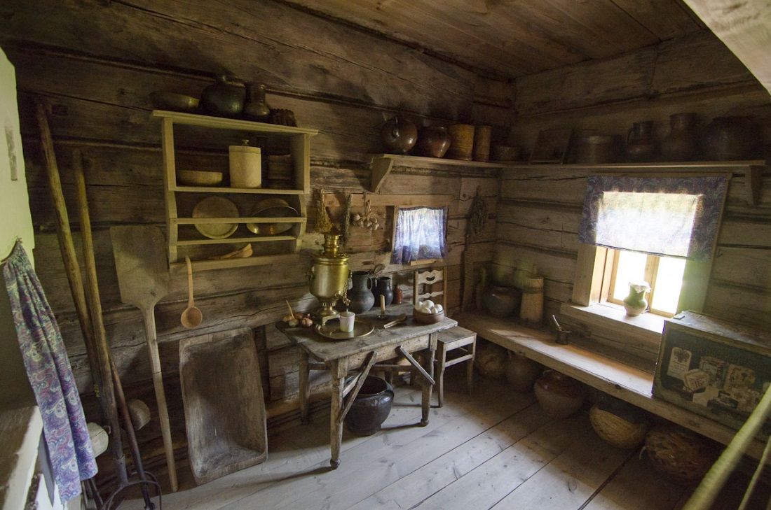

Slide 7
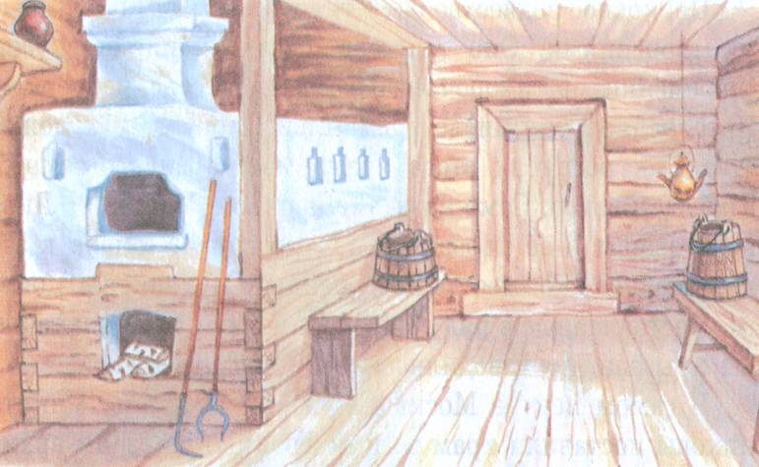

Slide 8
Жилище в XVIII веке
Линии сравнения | Дворянское | Крестьянское
Материал для постройки и виды жилищ
Наличие мебели, украшений
Освещение
Отопление
Камень, кирпич, дерево.
Дворец, особняк, большие этажные дома
Деревянная изба
Кресла, стулья, кровать, шкафы, зеркала, ковры, картины
Стол, лавки, сундук
Свечи, лампады
Лучина, масляный фитиль, сальная свеча
Камин, печь с дымоходами
Русская печь без дымоходов, топится по-черному

Slide 9
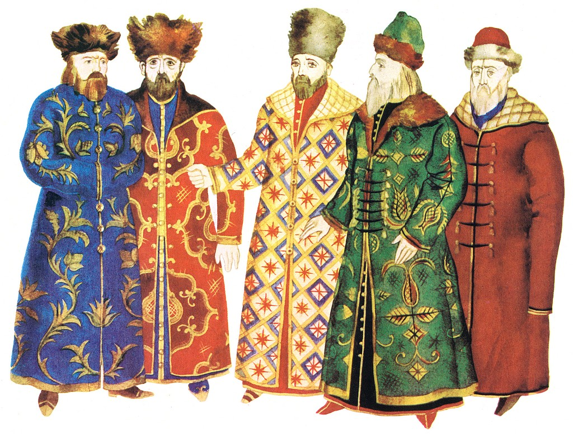

Slide 11
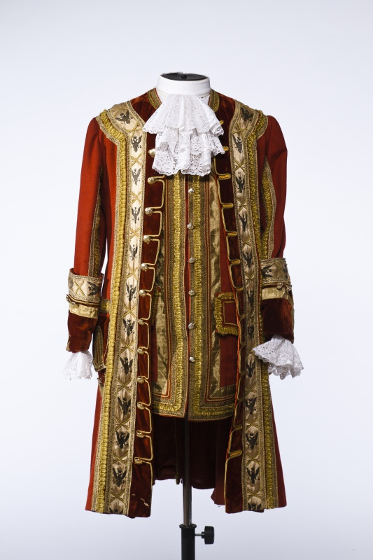
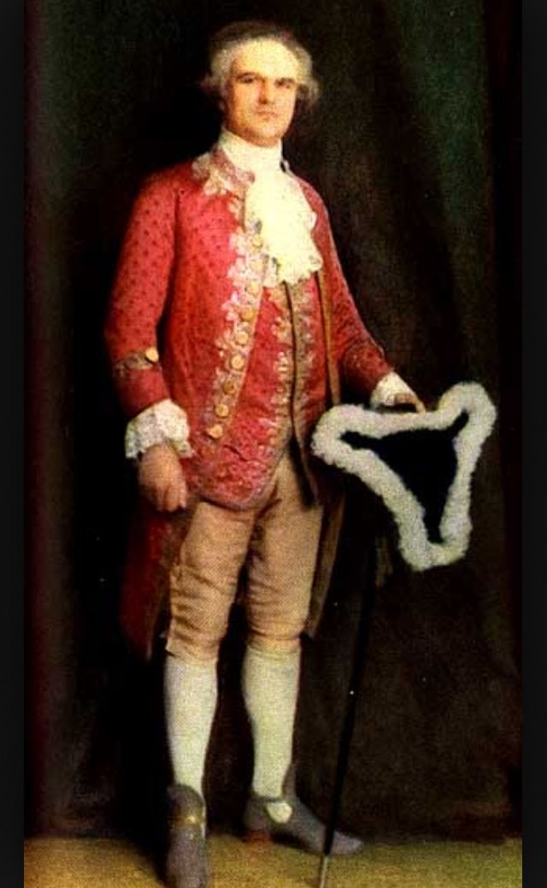

Slide 12
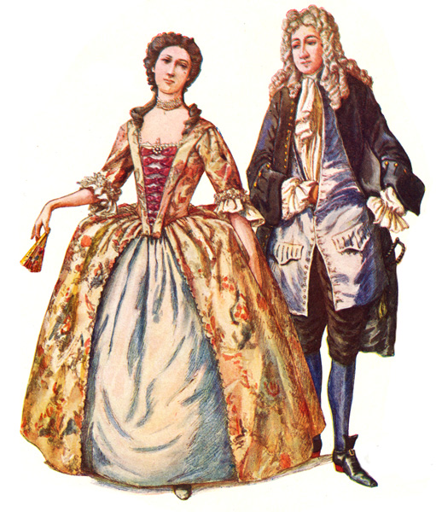
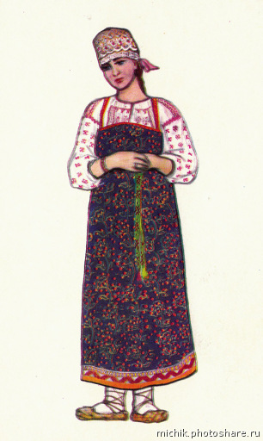

Slide 13
Найдите ошибки в тексте:
1. В XVIII веке в щи крестьяне клали капусту, картофель, свеклу, морковь, помидоры.
2. На обед крестьянская семья ела похлебку, кашу, белый хлеб, пили кисель или квас.
3. Дворяне использовали серебряную, стеклянную, деревянную посуду.
4. Привычными для крестьян стали пирожные, салаты, сосиски, бульоны, вина.

Slide 15
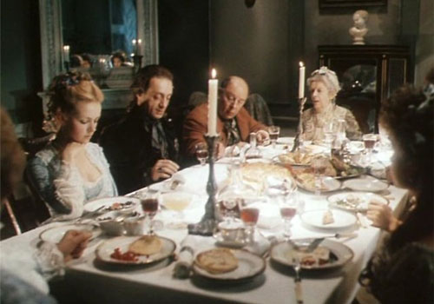

Slide 16
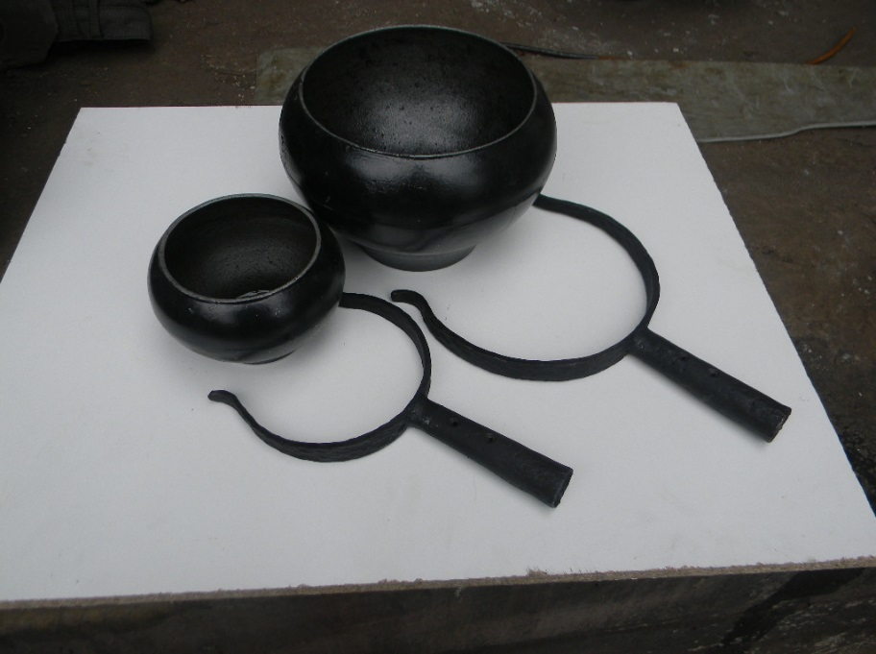
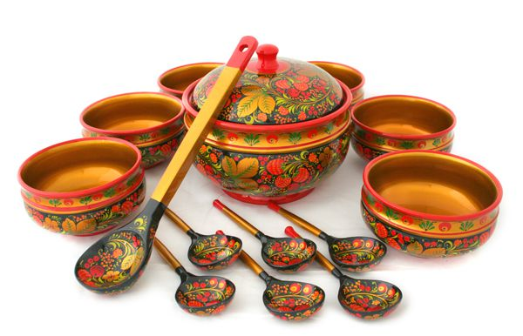
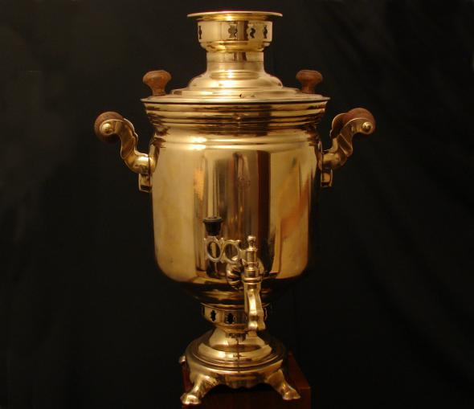
Какие предметы не относятся к XVIII веку?
Лапти Замок Карандаш Треуголка
Душегрея Лучина Босоножки Ухват
Лампочка Самовар Чугунок

